Slide 1
Метод разработки алгоритмов. Разделяй и властвуй
Буров Арсений 211 гр.

Slide 2
Разделяй и властвуй - это метод разработки алгоритмов, основанный на рекурсивном разбиении сложной задачи на две или более подзадачи того же типа, но меньшего размера, до тех пор, пока они не станут элементарными и решаемыми напрямую.
Задача
a | b | c | d | e
Разделение
a
b
c
d
e
Решение
S_{a}
S_{b}
S_{c}
S_{d}
S_{e}
Объединение
S_{abcde}

Slide 3
Этапы работы
1. Разделение исходной задачи на независимые подзадачи меньшей размерности;
2. Рекурсивное решение каждой подзадачи; если подзадача достаточно мала, решаем её непосредственно (базовый случай рекурсии);
3. Объединение решений подзадач в решение исходной задачи.

Slide 4
Примеры алгоритмов
Сортировка слиянием - делит массив пополам, рекурсивно сортирует каждую половину и сливает два отсортированных массива в один.
Быстрая сортировка - выбирает опорный элемент, разделяет массив на элементы меньше и больше опорного, затем рекурсивно сортирует части.
Бинарный поиск - алгоритм, который последовательно делит пополам заранее отсортированный массив данных, чтобы обнаружить нужный элемент.
Алгоритм Карацубы - умножение больших чисел за O(n ^{log_2(3)}) вместо классического O(n²) за счёт разбиения на части и уменьшения количества перемножений.
Алгоритм Штрассена – алгоритм быстрого умножения квадратных матриц, является обобщением метода умножения Карацубы на матрицы.

Slide 5
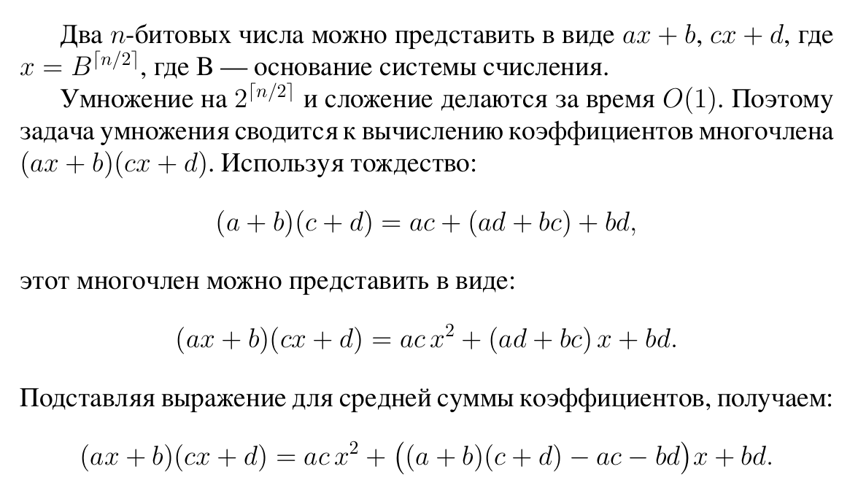
Пример: Алгоритм Карацубы

Slide 6
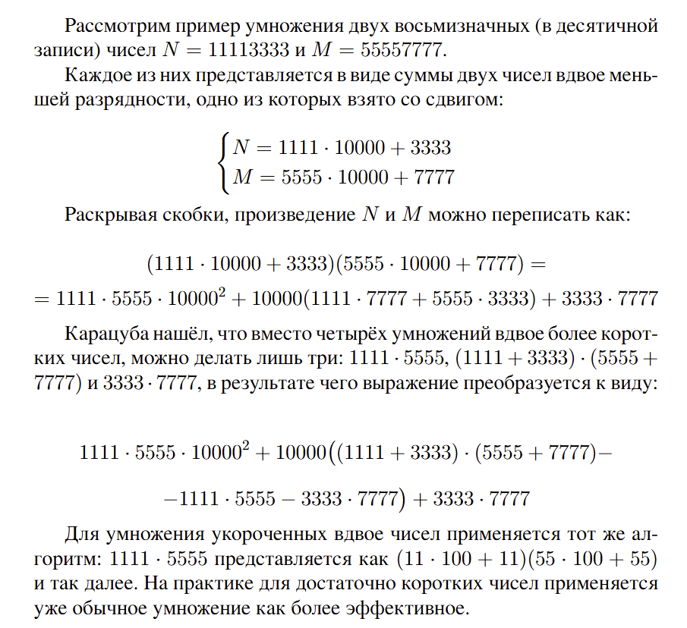

Slide 7

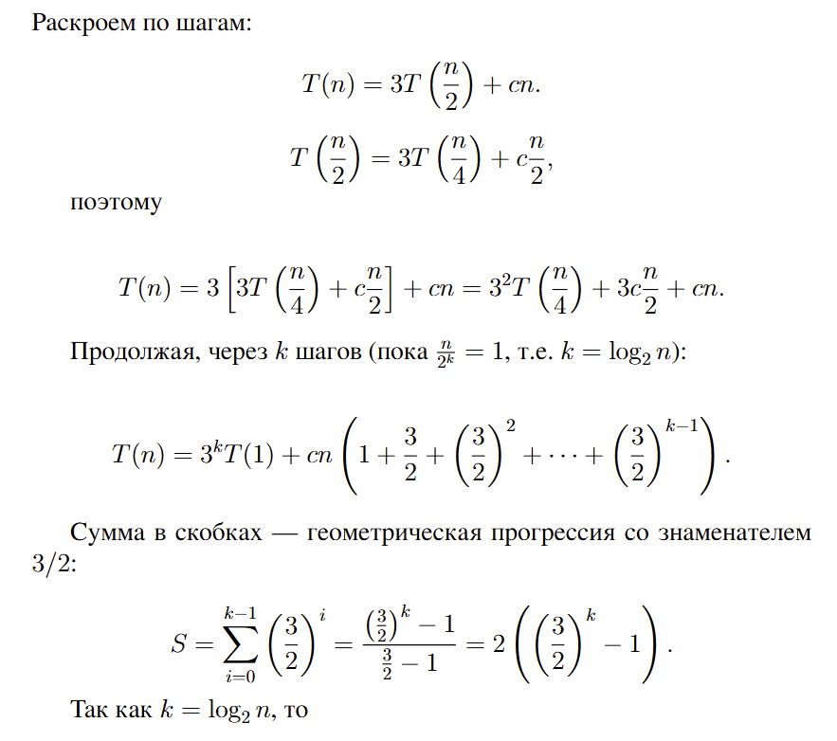
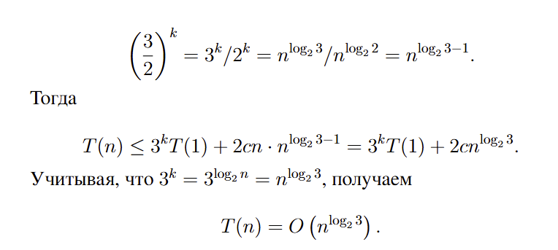
Оценка сложности

Slide 8
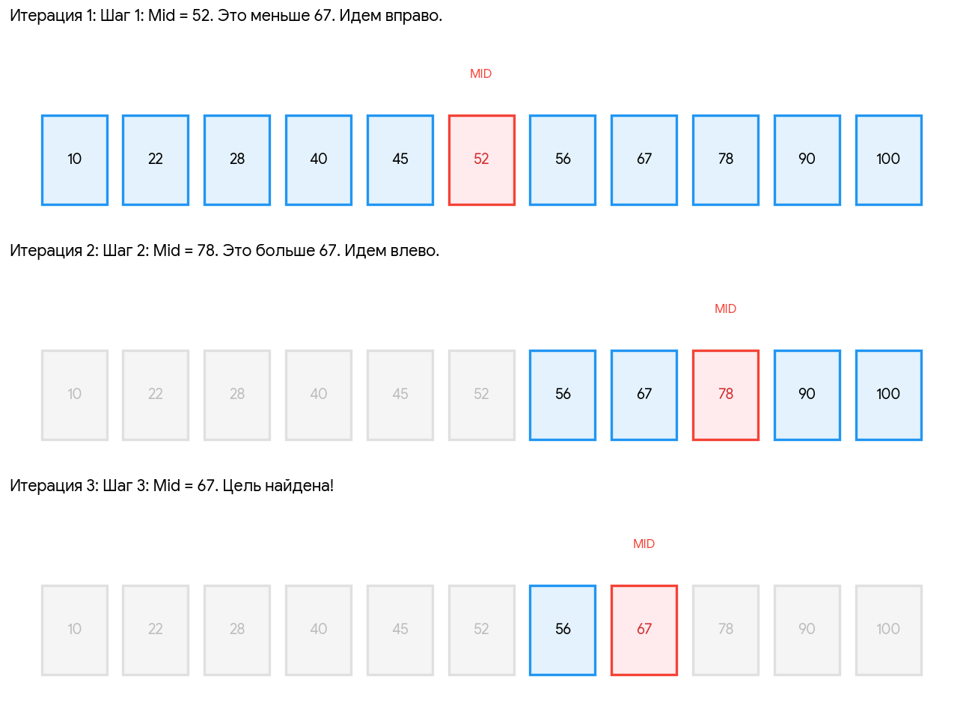
Пример: Бинарный поиск
1. Сортируем массив данных.
2. Делим его пополам и находим середину.
3. Сравниваем срединный элемент с заданным искомым элементом.
4. Если искомое число больше среднего - продолжаем поиск в правой части массива (если он отсортирован по возрастанию): делим ее пополам, повторяя пункт 3. Если же заданное число меньше - алгоритм продолжит поиск в левой части массива, снова возвращаясь к пункту 3.
Рекуррентное соотношение: T(n)=T(n/2​)+O(1) => сложность T(n)=O(log n)
Поиск 67 в отсортированном массиве

Slide 9
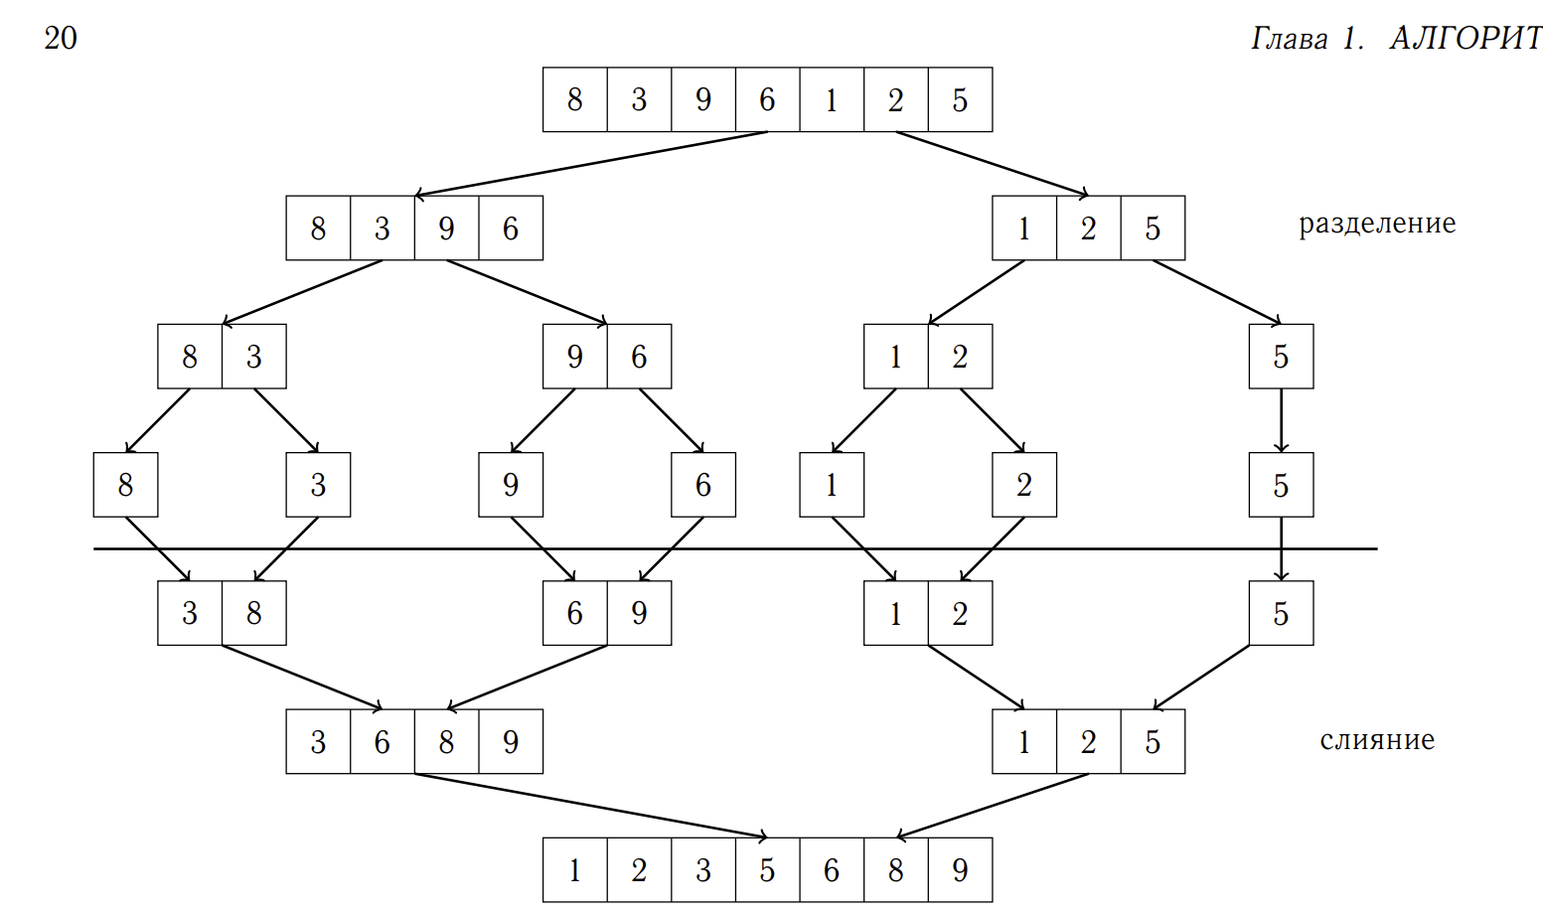
Пример: Сортировка слиянием

Slide 10
Преимущества метода
Метод позволяет перейти от неэффективных обычных решений к более быстрым;
Подзадачи независимы друг от друга;
Сложные задачи, которые трудно решить целиком, становятся управляемыми при разбиении на простые подзадачи.

Slide 11
Спасибо за внимание!

